Slide 1

Creación de APIs
¿Qué es y para que sirve una API?

Slide 2

¿Qué es una API?

Slide 3

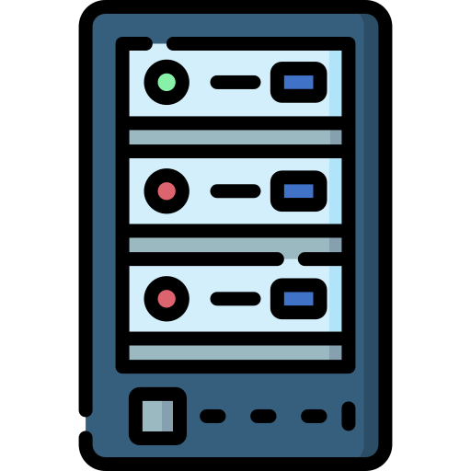
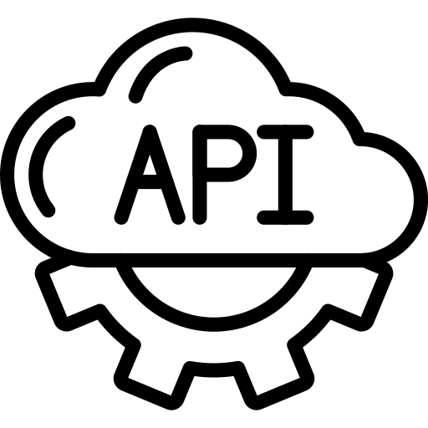
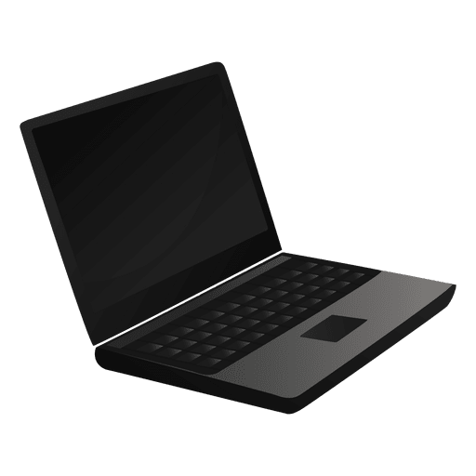
¿Qué es una API?
Una API (Application Programming Interface) es un conjunto de reglas, protocolos y herramientas que permiten que diferentes aplicaciones se comuniquen entre sí.

Slide 4
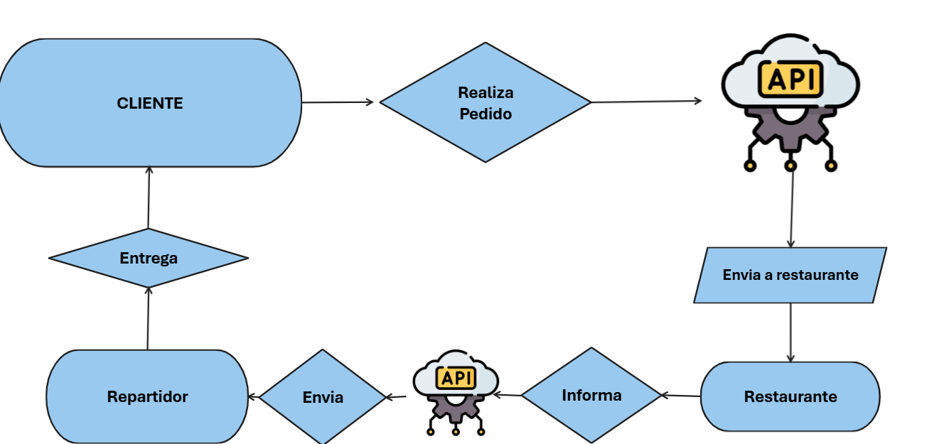
API como un Pedido a Domicilio

Slide 5
¿Para que sirve una API?

Slide 6
¿Para que sirve una API?
Reutilización de funcionalidades
Automatización
Integración de servicios de terceros
Conectar aplicaciones y servicios

Slide 7
Métodos HTTP de consulta

Slide 8
Métodos HTTP de consulta
GET
POST
PUT
PATCH
DELETE
Consulta datos sin modificar nada.
Envía datos al servidor para crear algo nuevo.
Reemplaza un recurso existente.
Realiza cambios parciales en un recurso.
Elimina un recurso del servidor.

